Slide 2
MÀSTER EN ART SONOR
Lecture on Nothing John Cage.

Slide 3
CONCERT
2022-23
MÀSTER EN ART SONOR
Lecture on Nothing John Cage.

Slide 4

CONCERT
2022-23
MÀSTER EN ART SONOR
Lecture on Nothing John Cage.
13.06.2023
Facultat de Belles – 19.00 h.

Slide 5
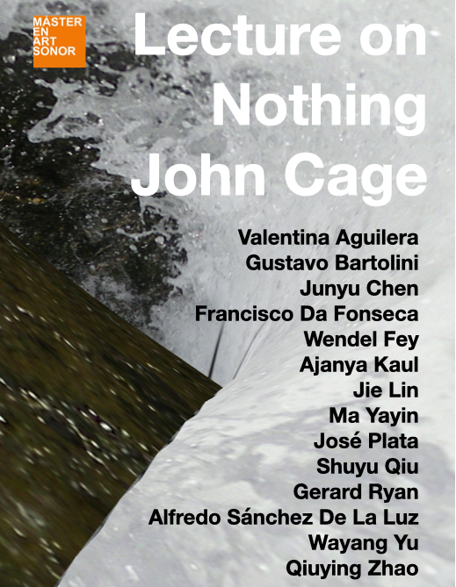
CONCERT
2022-23

Slide 6
CONCERT 2022-23
MÀSTER EN ART SONOR
Lecture on Nothing John Cage.
13.06.2023 - Facultat de Belles Arts – 19.00 h.

